Slide 1

Супер-помощник ОГЭ
Филиппова Галя
Вишнепольская Кира

Slide 2

Основная задача и идея:
Основная задача и идея:
Создать телеграм бота для помощи в подготовке к ОГЭ
Возможность проверить свои знания
Посмотреть теорию по интересующей теме
Удобный и понятный интерфейс
На выбор предлагается 4 популярных предмета на ОГЭ

Slide 3
Реализация проекта:
Функции для команд
ConversationHandler
ReplyKeyboardMarkup
MessageHandler
update, context, user_data
send_message, send_document, parse_mode='MarkdownV2'

Slide 4
Реализация проекта:
/start
В каждом предмете своё)
Русский
Физика
Английский
Математика
Тест
Теория
(+Доп пункты)
Возврат

Slide 5
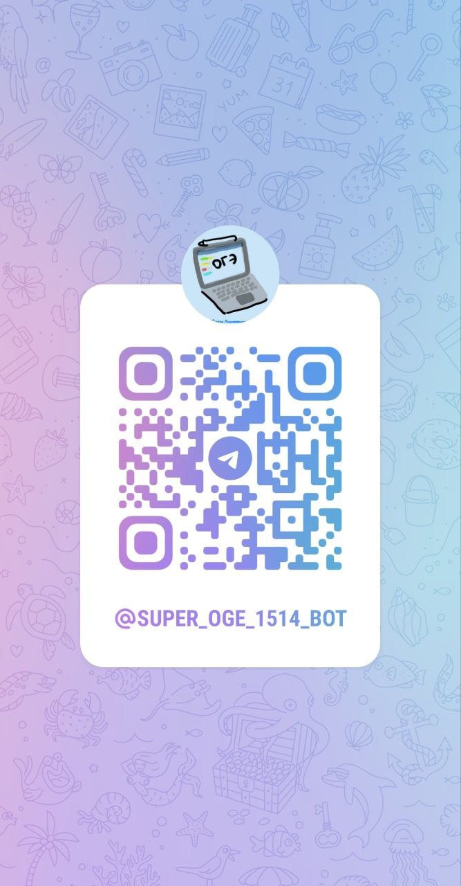
Этапы нашей работы:
Создание телеграмм бота
Добавление тестов по каждому предмету
Добавление теории по каждому предмету
Создание переводчика в разделе английского языка
Добавление скрытого текста в пояснении

